Slide 1
Verailleský systém

Slide 2
David Lloyd George, Vittorio Orlando, Georges Clemenceau, Woodrow Wilson

Slide 3
Podpis mírové smlouvy. Vpředu: Dr Johannes Bell (Německo) podepisuje s Hermannem Mullerem. Sedíci z leva generál Tasker H Bliss, Col E M House, Henry White, Robert Lansing (ministr zahraničí USA), president Woodrow Wilson, francouzský prezident M Georges Clemenceau, britský ministerský předseda D Lloyd George, ministr financí Velké Británie Mr A Bonar Law, Ministr zahraničí Velké Británie Mr Arthur J Balfour, ministr války Velké británie Viscount Milner, Mr G N Barnes; Marquis Saionzi (Japonsko). Stojící z leva M Eleutherios Venizelos; Dr Affonso Costa (Portugalsko); Lord Riddell (British Press); Sir George E Foster (Kanada); Nikola Pašić; M Stephen Pichon (ministr zahraničí Francie); plukovník Sir Maurice Hankey, Mr Edwin S Montagu (Velká Británie); Maharádža z Bikaneru (Indie); Vittorio Emanuele Orlando (italský premiér); Paul Hymans (Belgie); Generál Louis Botha (South Africa); W. M. Hughes (Austrálie).

Slide 4
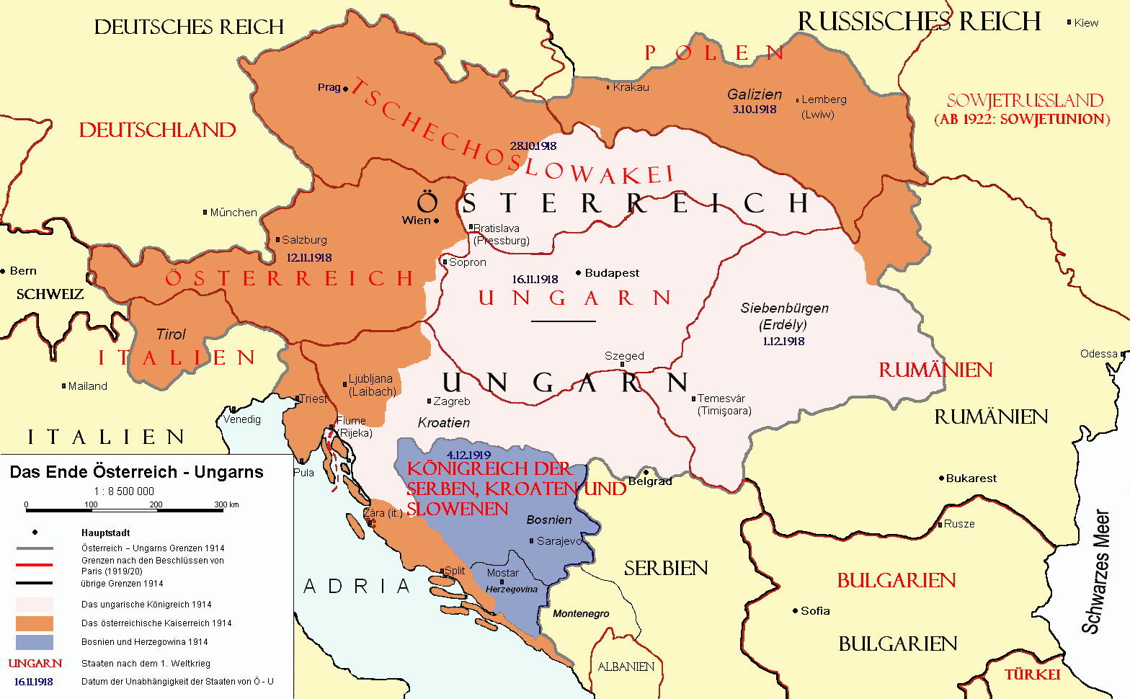

Slide 5
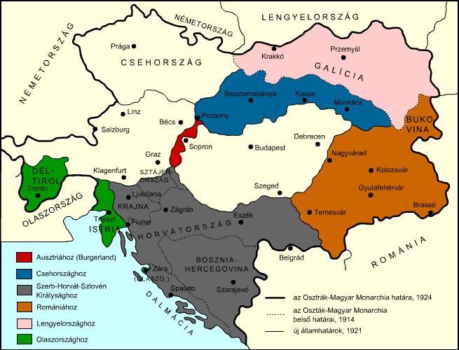

Slide 6
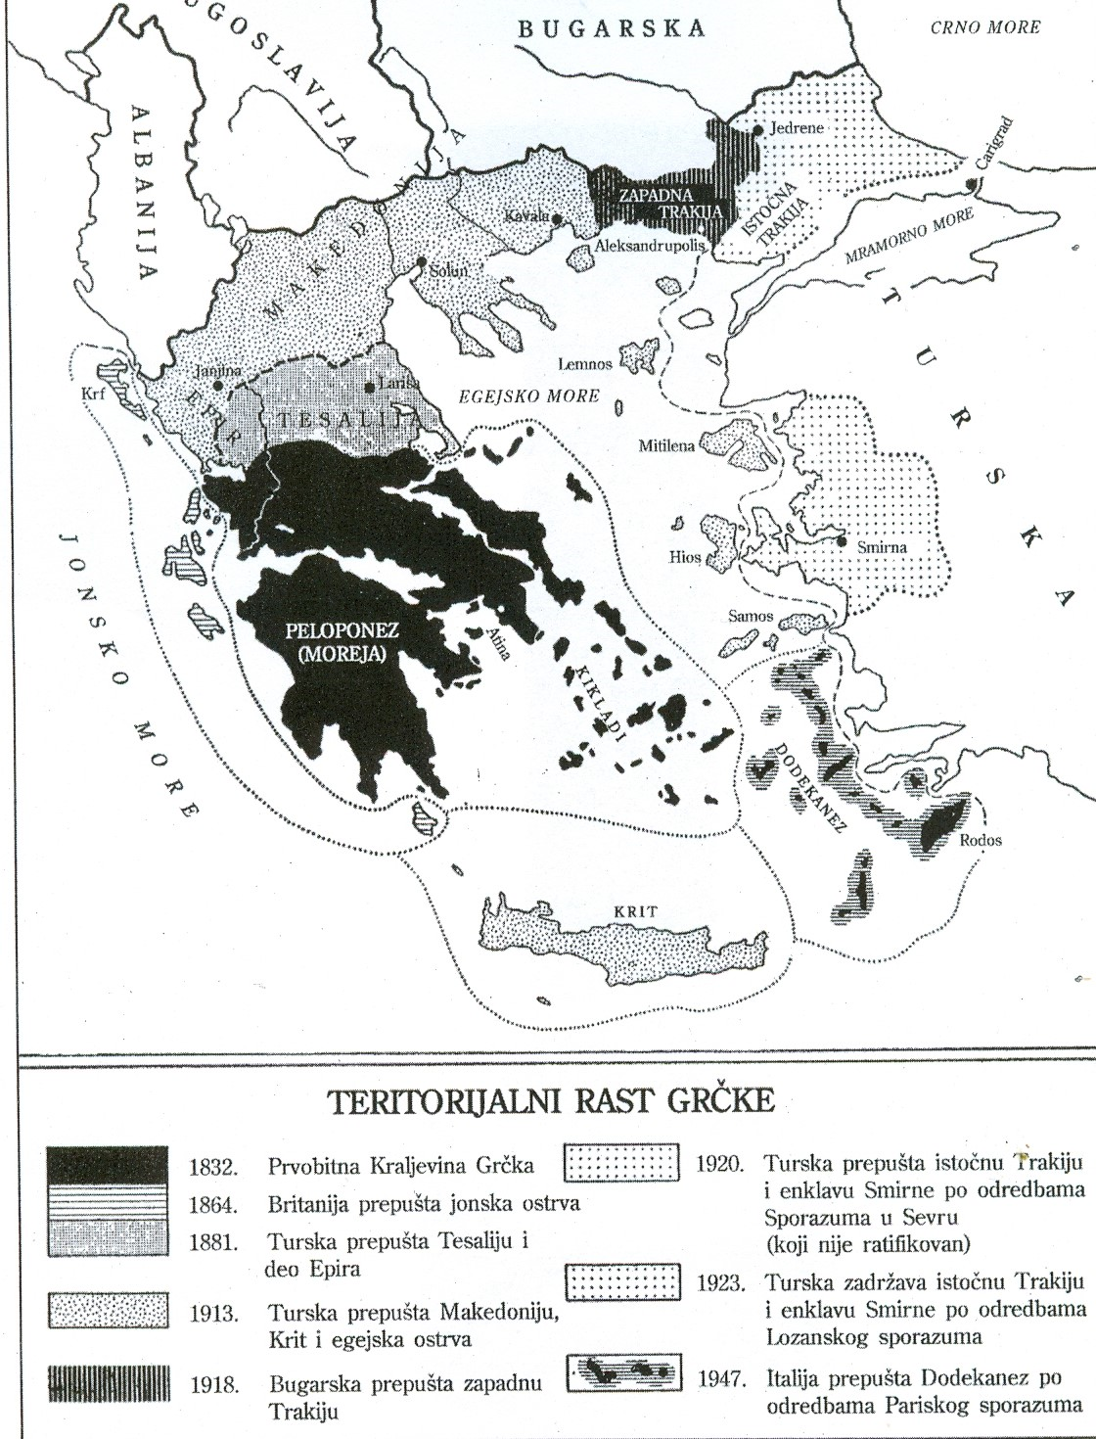

Slide 7
